Slide 1
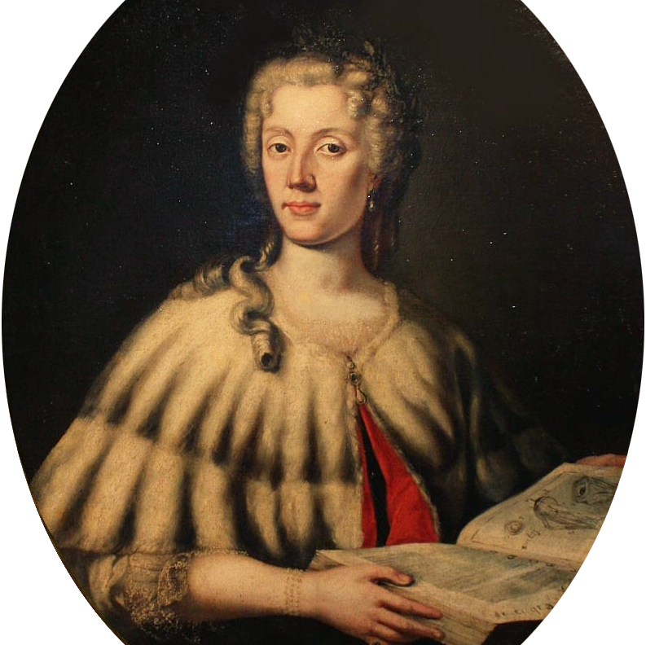
Mulheres na academia
europeia antes de 1800
Religião, casamento e capital humano
David de la Croix e Mara Vitale
European Review of Economic History, 27(4), 2023
Matheus Bretanha
Pedro Folly
João José
João Pedro Verissimo
História Econômica Geral (HEG) | 12 nov. 2026
Laura Bassi, retratada por Carlo Vandi
Notes:
Matheus Bretanha
Vamos apresentar o artigo de David de la Croix e Mara Vitale sobre as mulheres que ensinaram em universidades ou integraram academias na Europa antes de 1800. A pergunta é simples: quem tinha acesso ao topo do capital humano na Europa pré-industrial? A capa mostra Laura Bassi, professora em Bolonha e uma das personagens centrais do estudo.
Fonte acadêmica. De la Croix e Vitale (2023), p. 506 e seção 3, pp. 511–513. https://doi.org/10.1093/ereh/heac023
Imagem. Carlo Vandi, Retrato de Laura Bassi, meados do século XVIII, Museo Europeo degli Studenti, Universidade de Bolonha. Reprodução em domínio público via Wikimedia Commons. https://commons.wikimedia.org/wiki/File:Carlo_Vandi_-_Ritratto_di_Laura_Bassi_-_Museo_Europeo_degli_Studenti.png

Slide 2
Sumário
I. A Pergunta e o Debate
slides 3–4
II. Contexto Histórico e Dados
slides 5–8
III. Universidades, Academias e Trajetórias
slides 9–11
IV. Geografia e Religião
slides 12–14
V. Casamento e Capital Humano
slides 15–19
VI. Conclusão e Leitura Crítica
slides 20–22
Notes:
Matheus Bretanha
A apresentação tem seis partes. Começamos pela pergunta e pelo debate em que o artigo entra, passamos pelo contexto e pelos dados, mostramos onde as mulheres estavam e por que no sul católico, e terminamos com casamento, capital humano e a nossa leitura crítica.
Fonte acadêmica. De la Croix e Vitale (2023), artigo completo, pp. 506–532. https://doi.org/10.1093/ereh/heac023

Slide 3



Quem tinha acesso à academia europeia?
Um catálogo de oito séculos testa a ideia de que o norte protestante era mais aberto ao talento.
Um Catálogo de Oito Séculos
A Expectativa e o Achado
58.995 acadêmicos
Voltaire (1730)
O que os dados mostram
professores de universidades e membros de academias na Europa entre 1000 e 1800, reunidos na base UTHC
No poema sobre a atriz Adrienne Lecouvreur, a quem o clero negou sepultura, a Inglaterra reconhece qualquer talento e a França dorme sob a superstição.
Quase nenhuma mulher em Leiden, Glasgow, Göttingen ou na Royal Society. Elas estão em Bolonha, Pádua, Salamanca e nas academias da Itália, França e Espanha.
vs
108 mulheres
ensinaram em universidades ou integraram academias: 0,18% do total, menos de duas em cada mil acadêmicos
38 de 346 instituições
Perguntas do paper
Quem eram as mulheres da academia europeia antes de 1800, que instituições as aceitaram e como seu capital humano se compara ao dos homens?
tiveram ao menos uma mulher, e a maior parte delas fica no sul católico da Europa
De la Croix e Vitale (2023), seções 1 e 2, pp. 506–509; Voltaire (1785).
03
Notes:
Matheus Bretanha
O artigo abre com Voltaire. Em 1730, o clero francês recusou sepultura à atriz Adrienne Lecouvreur, e Voltaire escreveu que em Londres ela estaria enterrada entre reis e heróis. Essa imagem resume uma expectativa: o norte protestante seria mais moderno e mais aberto ao talento. Os autores esperavam achar mais mulheres em Leiden, Göttingen ou na Royal Society. Encontraram o contrário. São só 108 mulheres em quase 59 mil acadêmicos, e a maioria está no sul católico.
Fonte acadêmica. De la Croix e Vitale (2023), seções 1 e 2, pp. 506–509. https://doi.org/10.1093/ereh/heac023

Slide 4




Onde o paper se encaixa na literatura
O artigo põe à prova, no topo do capital humano, a tese do protestantismo modernizador.
Protestantismo e Modernidade
Revisões Recentes
Capital Humano de Elite
Weber (1930), Landes (1999) e Henrich (2020): a Reforma foi complementar à Revolução Industrial
Wootton (2015): abriu caminho para o avanço científico
Becker e Woessmann (2008, 2009): Lutero levou meninas à escola e elevou a alfabetização
Ideia central: norte moderno, sul conservador
Palma et al. (2021): países protestantes não tinham padrão de casamento mais favorável ao crescimento
Karlsson et al. (2021) e Perrin (2022): no séc. XIX, o hiato de gênero era maior na Suécia que na França
Roper (1989): em Augsburgo, a Reforma submeteu mulheres independentes à tutela patriarcal
Ideia central: a divisão é menos nítida
De la Croix et al. (2020): universidades formam um mercado e uma rede europeia de acadêmicos
De la Croix et al. (2019): celibato e ausência de filhos na Inglaterra pré-industrial
Schulz (2022): a Igreja dissolveu os clãs e enfraqueceu o patriarcado
Lacuna: faltava um catálogo das mulheres nesse topo
A Contribuição do Paper
Catálogo sistemático
800 anos
Toda a Europa
Índice comparável
108 mulheres em universidades e academias
de 1000 a 1800, antes e depois da Reforma
346 instituições, e não um país isolado
a mesma medida para homens e mulheres
De la Croix e Vitale (2023), introdução e seções 7 e 8, pp. 506–508 e 518–522.
04
Notes:
Matheus Bretanha
O artigo conversa com três literaturas. A primeira, de Weber a Becker e Woessmann, associa o protestantismo à modernização e à alfabetização, inclusive das meninas. A segunda é mais recente e mostra que essa divisão é menos nítida: Palma e coautores não encontram um padrão de casamento mais favorável ao crescimento nos países protestantes. A terceira é o programa de pesquisa dos próprios autores sobre capital humano de elite. A contribuição é juntar tudo isso em um catálogo de mulheres que cobre a Europa inteira por oito séculos, com um índice que permite comparar homens e mulheres.
Fonte acadêmica. De la Croix e Vitale (2023), introdução, pp. 506–508. https://doi.org/10.1093/ereh/heac023

Slide 5


Contexto: universidades, Reforma e academias
Oito séculos de instituições, com a Reforma de 1517 dividindo a Europa em duas tradições.
Linha do Tempo
Dois Tipos de Instituição
1088
Bolonha, a universidade mais antiga. Salamanca (1218) e Pádua (1222) vêm em seguida
Universidades
Concedem graus e cátedras e ensinam em latim. No sul (Itália e Espanha) predominam direito e medicina; no norte, teologia e artes. A teologia era vetada às mulheres.
1200
Fundação oficial de Paris e Oxford
1450
Imprensa de tipos móveis: as obras passam a circular e a sobreviver
Academias de ciências e letras
1517
Lutero inicia a Reforma. Em 1527 nasce Marburg, a primeira universidade protestante
Nascem no Renascimento com o mecenato de príncipes e aristocratas. Usam a língua vernácula e aceitam membros honorários e correspondentes.
1599
Academia dos Ricovrati, em Pádua, a instituição que mais reuniu mulheres
Como o paper divide o tempo: os oito períodos da Tabela 1 seguem a Peste Negra (1348), a imprensa (1450), Marburg (1527), a Guerra dos Trinta Anos (1618), a revogação do Édito de Nantes (1685) e Göttingen (1734).
1734
Göttingen e as universidades do Iluminismo, com a difusão das academias
De la Croix e Vitale (2023), seções 2 a 4, pp. 509–514; Grendler (2002, 2004).
05
Notes:
Matheus Bretanha
Para situar: as primeiras universidades surgem na Itália e na Península Ibérica, e só depois em Paris e Oxford. Em 1517 a Reforma divide a Europa, e a partir do Renascimento aparecem as academias, que funcionam de modo bem diferente das universidades. As universidades exigem latim e graus. As academias são financiadas por príncipes e aristocratas, usam a língua local e aceitam membros honorários e correspondentes. Essa diferença vai ser decisiva para as mulheres. Os oito períodos que os autores usam na Tabela 1 seguem marcos como a Peste Negra, a imprensa e a Guerra dos Trinta Anos.
Fonte acadêmica. De la Croix e Vitale (2023), seções 2 a 4, pp. 509–514. https://doi.org/10.1093/ereh/heac023

Slide 6

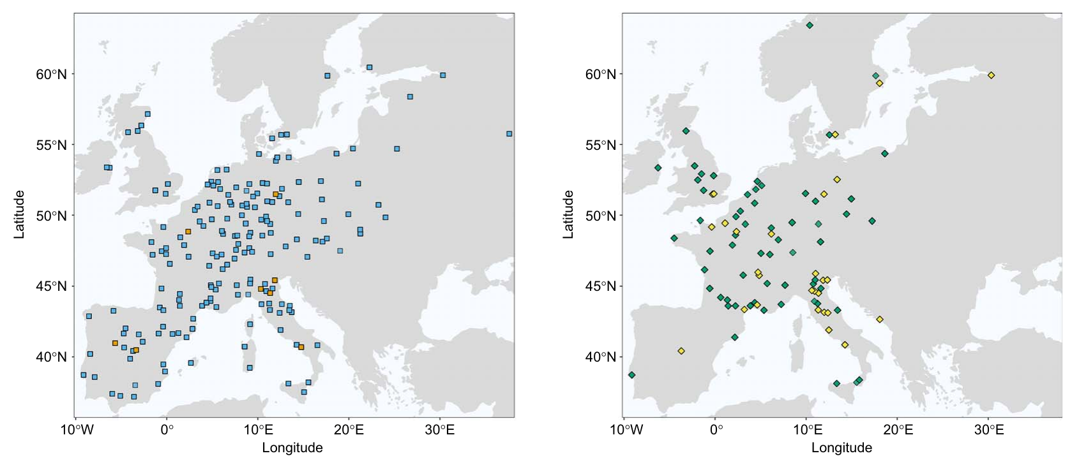


Dados: a base UTHC de acadêmicos europeus
Uma prosopografia de 58.995 professores e acadêmicos, montada à mão com cerca de 500 fontes.
Instituições Cobertas Figura 1 do paper
Base UTHC
Professores universitários e membros de academias de 1000 a 1800. Fontes: rotuli de Bolonha (1384–1799), registros de Oxford e Cambridge e listas da Royal Society, entre outras.
Instituições
Universidades de Frijhoff (1996) e academias de McClellan (1985), mais as academias de língua e as italianas do Renascimento. Só entram academias com mais de 20 membros.
Checagem
Dicionários de mulheres célebres e de mulheres na ciência, como Ogilvie (1986), confirmam que nenhuma acadêmica relevante ficou de fora.
Universidades à esquerda e academias à direita. Em laranja e amarelo, as instituições que tiveram mulheres.
58.995 acadêmicos
346 instituições
≈ 500 fontes
Critério de inclusão
Ter lecionado em universidade ou integrado academia. Casos incertos e membros correspondentes contam como vínculo fraco. Mecenas ficam fora.
Prosopografia: reunir muitas biografias em uma base comparável.
De la Croix e Vitale (2023), seção 2 e Figura 1, pp. 507–510.
06
Notes:
Matheus Bretanha
A base se chama UTHC e é uma prosopografia, ou seja, uma coleção de biografias organizada para comparação. Ela reúne quase 59 mil professores e acadêmicos de 346 instituições, colhidos à mão em cerca de 500 fontes, como os róis de Bolonha e as listas da Royal Society. Para garantir que nenhuma mulher ficasse de fora, os autores cruzaram a base com dicionários de mulheres célebres. O critério é ter lecionado em universidade ou sido membro de academia. Casos duvidosos e membros correspondentes são marcados como vínculo fraco, e as mecenas, como Catarina II, ficam fora da contagem.
Fonte acadêmica. De la Croix e Vitale (2023), seção 2 e Figura 1, pp. 507–510. https://doi.org/10.1093/ereh/heac023

Slide 7
Estatísticas descritivas: a Tabela 1
Há mulheres nos oito períodos, mas elas são 108 em 58.995: menos de duas em cada mil acadêmicos.
Tabela 1: Acadêmicos, Instituições e Visibilidade por Período
Período | Acadêmicos | Mulheres | Mulheres por mil | Instituições | Com mulheres | Wikipedia, todos (%) | Wikipedia, mulheres (%) | Worldcat, todos (%) | Worldcat, mulheres (%)
1000–1199 | 317 | 3 | 9,46 | 19 | 1 | 53,9 | 66,7 | 51,1 | 33,3
1200–1347 | 1.923 | 6 | 3,12 | 33 | 3 | 20,7 | 50,0 | 20,5 | 0,0
1348–1449 | 4.759 | 4 | 0,84 | 56 | 2 | 9,4 | 100,0 | 9,1 | 0,0
1450–1526 | 7.103 | 6 | 0,84 | 85 | 3 | 11,5 | 83,3 | 16,3 | 66,7
1527–1617 | 10.493 | 9 | 0,86 | 182 | 7 | 22,3 | 66,7 | 36,8 | 66,7
1618–1685 | 9.589 | 24 | 2,50 | 204 | 5 | 25,4 | 83,3 | 42,0 | 83,3
1686–1733 | 8.231 | 18 | 2,19 | 199 | 9 | 27,5 | 55,6 | 45,4 | 61,1
1734–1800 | 16.580 | 38 | 2,29 | 261 | 25 | 38,2 | 76,3 | 55,7 | 81,6
1000–1800 | 58.995 | 108 | 1,83 | 346 | 38 | 25,8 | 73,1 | 39,0 | 67,6
Multiplicação por quatro: A média por período salta de 5,6 mulheres até 1617 para 26,7 entre 1618 e 1800.
Instituições: 25 das 38 instituições com mulheres aparecem em 1734–1800, com a difusão das academias.
Visibilidade: 73,1% das mulheres têm página na Wikipedia e 67,6% estão no Worldcat, contra 25,8% e 39,0% do total.
De la Croix e Vitale (2023), Tabela 1, p. 510. Coluna "por mil": cálculo do grupo (mulheres ÷ acadêmicos × 1.000).
07
Notes:
Matheus Bretanha
Esta é a Tabela 1 do artigo, com uma coluna que nós calculamos: mulheres por mil acadêmicos. Há mulheres em todos os períodos, mas são 108 em quase 59 mil, menos de duas por mil. As três últimas linhas, em destaque, concentram 80 das 108. Repare também nas quatro colunas da direita. Elas mostram quanto de cada grupo deixou rastro na Wikipedia e no Worldcat, que é o catálogo mundial de bibliotecas. As mulheres são muito mais visíveis hoje do que a média: 73% têm página na Wikipedia, contra 26% do total. Isso vai importar quando falarmos do índice de capital humano.
Fonte acadêmica. De la Croix e Vitale (2023), seção 2 e Tabela 1, pp. 509–510. https://doi.org/10.1093/ereh/heac023

Slide 8
O número de mulheres quadruplica após 1618
O crescimento não vem só de haver mais acadêmicos: a participação por mil também sobe.
Mulheres no Catálogo por Período
80 de 108
mulheres do catálogo atuaram entre 1618 e 1800, ou 74% do total
0,85 → 2,33
mulheres por mil acadêmicos: 1348–1617 contra 1618–1800
Mulheres por Mil Acadêmicos cálculo do grupo
25 de 261
instituições tinham mulheres em 1734–1800. Eram 7 de 182 em 1527–1617
Antes de 1348 a taxa é alta, mas vem de 9 mulheres em 2.240 acadêmicos, algumas de vínculo incerto.
De la Croix e Vitale (2023), Tabela 1, p. 510. Participação por mil e agregações: cálculo do grupo.
08
Notes:
Matheus Bretanha
O gráfico de cima mostra a contagem e o de baixo a participação por mil acadêmicos, que é uma conta nossa a partir da Tabela 1. A contagem dá o salto depois de 1618. Alguém poderia dizer que isso só reflete o aumento do número de acadêmicos. O gráfico de baixo mostra que não: entre 1348 e 1617 havia menos de uma mulher por mil, e depois de 1618 passam a ser mais de duas. Os autores atribuem o salto à difusão das academias. A taxa alta dos dois primeiros períodos vem de pouquíssimos casos, alguns deles incertos, como Trotula. Passo para o Pedro, que explica a diferença entre universidades e academias.
Fonte acadêmica. De la Croix e Vitale (2023), seção 2 e Tabela 1, pp. 509–510. https://doi.org/10.1093/ereh/heac023

Slide 9
Universidades: poucas, antigas e no sul
São 23 professoras em oito séculos, com evidência forte de docência em apenas 12 casos.
23
12
4
Sul × Norte: Duas Tradições Universitárias
 | Sul (Itália, Espanha) | Norte (Alemanha, Escócia, Escandinávia)
Ensino | Direito e medicina | Teologia e artes
Organização | Comunidade de estudantes e professores, com reitores eleitos pelos alunos | Estrutura rígida, com reitores, decanos e senado
Poder político | Pouca pressão do governo, longe das sedes do poder | Príncipes contratam e demitem professores
Para as mulheres | Espaço para exceções | Sem margem para abertura
professoras no catálogo
com evidência forte de docência
universidades com vínculos fortes
Onde Elas Lecionaram
Bolonha
Bettisia Gozzadini (1209–1261), Novella d'Andrea (m. 1333), Maddalena Bonsignori (m. 1396), Maria Gaetana Agnesi (1718–1799), Laura Bassi (1711–1788) e Clotilde Tambroni (1768–1817)
Pádua
Bettina d'Andrea (m. 1335) e Cassandra Fedele (1465–1558)
Salamanca
Beatriz Galindo (1465–1535), Luisa de Medrano (1484–1527) e Juana Contreras (séc. XVI)
Mitos e casos disputados: Trotula de Salerno é o nome de um conjunto de tratados, não de uma pessoa (Green, 1999). Dorotea Bocchi ficou fora por falta de evidência (Duranti, 2020). Algumas figuras foram exageradas para dar prestígio às universidades.
Alcalá
Francisca Lebrija (séc. XV) e María Isidra de Guzmán y de la Cerda (1767–1803)
Em comum: universidades antigas, ambiente católico e famílias que bancaram a formação.
De la Croix e Vitale (2023), seção 3, pp. 511–513; Grendler (2002, 2004); Green (1999); Duranti (2020).
09
Notes:
Pedro Folly
Nas universidades a regra foi a exclusão. Em oito séculos os autores encontram 23 professoras, e só em 12 casos há evidência forte de que elas de fato ensinaram. Os vínculos mais sólidos estão em quatro universidades antigas e católicas: Bolonha, Pádua, Salamanca e Alcalá. Por que não no norte? O historiador Paul Grendler mostra que eram dois modelos. No sul, as universidades nasceram como comunidades de estudantes e professores e sofriam menos pressão do governo. No norte, a estrutura era rígida e os príncipes contratavam e demitiam professores. Vale um cuidado: parte dessas mulheres é lendária. Trotula, por exemplo, é o nome de um conjunto de tratados médicos.
Fonte acadêmica. De la Croix e Vitale (2023), seção 3, pp. 511–513. https://doi.org/10.1093/ereh/heac023

Slide 10




Academias: a principal porta de entrada
Das 108 mulheres do catálogo, 81 tiveram vínculo apenas com academias de ciências e letras.
Mulheres por Tipo de Vínculo
Por Que as Academias Abriram Espaço
Mecenato
Financiadas por protetores aristocratas, davam prestígio e instrumentos científicos a quem estava fora da universidade.
Língua vernácula
O latim deixa de ser pré-requisito para entrar no mundo do conhecimento.
Só entram academias com mais de 20 membros. A Arcádia, literária, teve cerca de 600 mulheres apenas em Siena e não entra na conta.
Rede ampliada
O debate dos Ricovrati (1723)
Estendem a rede europeia de pessoas e ideias e acolhem mulheres sem família aristocrática ou acadêmica.
A academia de Pádua discute se as mulheres devem estudar ciências e letras. Aberto pelo médico Antonio Vallisneri, o debate dura cinco anos e termina com um ensaio favorável de Maria Gaetana Agnesi, a quem Bolonha ofereceria a cátedra de matemática em 1750.
Participação limitada
Algumas eram membros honorários. A maioria era membro externo ou correspondente, com presença restrita.
De la Croix e Vitale (2023), seções 2 e 4, pp. 509 e 514–515.
10
Notes:
Pedro Folly
As academias foram a grande porta de entrada: 81 das 108 mulheres só tiveram vínculo com academias. São quatro razões. Elas eram financiadas por aristocratas, usavam a língua local em vez do latim, ampliavam a rede de circulação de ideias e aceitavam formas mais flexíveis de participação. Mas a participação era limitada: a maioria era membro externo ou correspondente. A questão chegou a ser debatida abertamente. Em 1723, a Academia dos Ricovrati, de Pádua, discutiu por cinco anos se as mulheres deveriam estudar. O volume final fecha com um ensaio de Maria Gaetana Agnesi, que depois receberia a oferta da cátedra de matemática em Bolonha.
Fonte acadêmica. De la Croix e Vitale (2023), seção 4, pp. 514–515. https://doi.org/10.1093/ereh/heac023

Slide 11
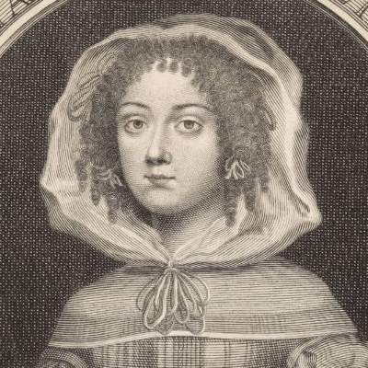
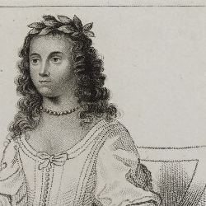

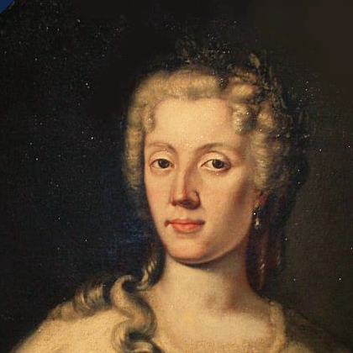
O acesso era parcial: cinco trajetórias
No sul, entrada com restrições. No norte, mulheres de talento ficaram à porta das academias.
Sul Católico: Entrada com Restrições
Norte Protestante: À Porta das Academias
Pádua, 1678
Margaret Cavendish Londres, 1667
Elena Cornaro Piscopia
Primeira mulher a visitar a Royal Society. Criticou os microscópios de Hooke e Power e o método experimental. Nunca foi admitida.
Primeira mulher a obter um grau universitário. O bispo vetou a tese em teologia. Saiu doutora em filosofia e foi agregada ao colégio de filósofos sem poder participar das atividades.
Maria Winkelmann Berlim, início do séc. XVIII
Astrônoma, produzia calendários com o marido, membro da Academia Prussiana. Viúva, teve o apoio de Leibniz, mas a academia não quis abrir o precedente.
Bolonha, séc. XVIII
Laura Bassi
O cardeal Lambertini apoiou sua cátedra para dar prestígio à universidade. O Senado limitou suas aulas públicas ratione sexus, em razão do sexo. Casou com um médico e pesquisador.
Hedvig Gustava Malmsten Lund, 1789
Eleita por engano para a Real Sociedade Fisiográfica. O estatuto de 1778 só admitia homens e só foi alterado em 1952.
De la Croix e Vitale (2023), seções 3, 4 e 7, pp. 512–516 e 520–521. Créditos dos retratos nas notas.
11
Notes:
Pedro Folly
Cinco casos mostram que mesmo o acesso que houve foi parcial. No sul, Elena Cornaro Piscopia foi a primeira mulher a obter um grau universitário, em Pádua, em 1678. Queria teologia, o bispo vetou, e ela saiu doutora em filosofia sem poder participar das atividades do colégio. Laura Bassi teve cátedra em Bolonha com apoio do cardeal Lambertini, mas o Senado limitou suas aulas em razão do sexo. No norte, nem isso. Margaret Cavendish visitou a Royal Society e nunca foi admitida. Maria Winkelmann fazia astronomia com o marido na Academia Prussiana e, mesmo com o apoio de Leibniz, foi recusada. E Hedvig Malmsten foi eleita em Lund por engano: o estatuto só admitia homens.
Fonte acadêmica. De la Croix e Vitale (2023), seções 3–4 e 7, pp. 512–516 e 520–521. https://doi.org/10.1093/ereh/heac023
Gravura de Elena. Pieter van Schuppen, Portret van Elena Lucrezia Cornaro Piscopia, Rijksmuseum, RP-P-1893-A-17887, domínio público. https://id.rijksmuseum.nl/200252916
Gravura de Margaret. Margaret Cavendish (née Lucas), Duchess of Newcastle upon Tyne, publicada por Silvester Harding, 1799, National Portrait Gallery, Londres, via Wikimedia Commons. https://commons.wikimedia.org/wiki/File:Margaret_Cavendish_(n%C3%A9e_Lucas),_Duchess_of_Newcastle_upon_Tyne.jpg
Retrato de Laura Bassi. Carlo Vandi, Museo Europeo degli Studenti, Universidade de Bolonha, domínio público via Wikimedia Commons.

Slide 12
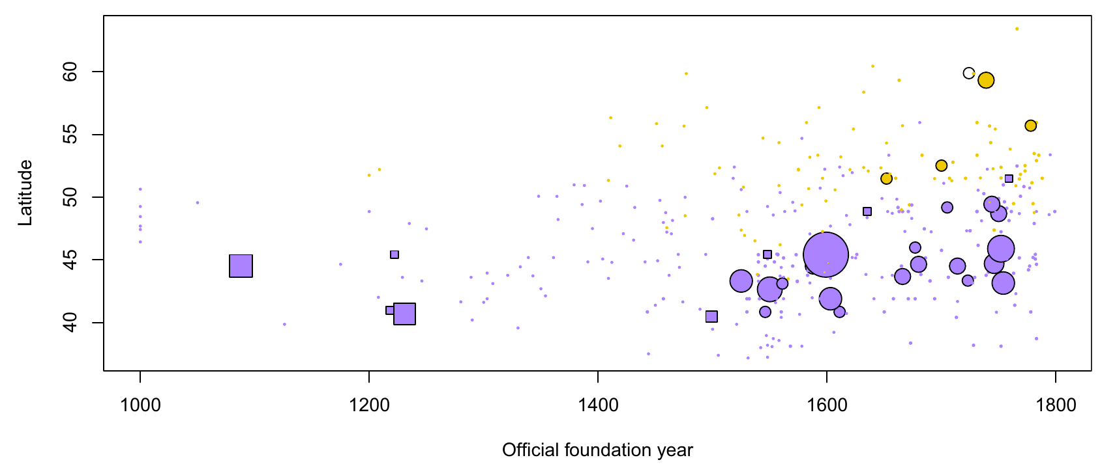
Instituições com mulheres: antigas e católicas
Cada ponto é uma instituição. Os maiores, que concentram mulheres, são quase todos católicos.
Instituições por Ano de Fundação e Latitude Figura 2 do paper
Três Lições da Figura
1
Antigas e novas
Bolonha (1088), Salamanca (1218), Pádua (1222) e Salerno (1231) já aparecem. O maior número de mulheres está na Academia dos Ricovrati (1599).
2
Quase todas católicas
Os pontos grandes são roxos e ficam abaixo de 50° N, na Itália, na Espanha e na França.
Católica
Protestante
Ortodoxa
Quadrado: universidade. Círculo: academia.
3
Protestantes: poucas e tardias
Tamanho do ponto proporcional ao log do número de mulheres. Vínculos fracos excluídos.
Leopoldina (1652), Academia Prussiana (1700), Academia Sueca de Ciências (1739) e Lund (1778), com uma ou duas mulheres cada.
Latitude e religião andam juntas: o protestantismo floresceu longe do Mediterrâneo, em regiões cristianizadas mais tarde.
De la Croix e Vitale (2023), Figura 2 e seção 2, pp. 510–511.
12
Notes:
Pedro Folly
Esta é a Figura 2 do artigo. Cada ponto é uma instituição, posicionada pelo ano de fundação e pela latitude. O roxo é católico e o amarelo, protestante, e o tamanho do ponto cresce com o número de mulheres. Três lições. Primeiro, há instituições antigas, como Bolonha e Salamanca, e recentes, e o maior ponto é a Academia dos Ricovrati. Segundo, os pontos grandes são quase todos roxos e ficam no sul. Terceiro, as poucas instituições protestantes com mulheres são tardias e tiveram uma ou duas cada. Um cuidado que retomamos na leitura crítica: religião e latitude andam juntas, o que dificulta separar uma coisa da outra.
Fonte acadêmica. De la Croix e Vitale (2023), seção 2 e Figura 2, pp. 510–511. https://doi.org/10.1093/ereh/heac023

Slide 13
O centro de gravidade delas fica mais ao sul
Baricentro dos locais de nascimento de quem publicou: 19.609 homens e 83 mulheres.
Baricentro dos Locais de Nascimento adaptado da Figura 3
≈ 270 km
mais ao sul: 2,43° de latitude separam os dois centros
Homens (n = 19.609)
Homens: 48,71° N, 7,88° L
48,71° N, 7,88° L: perto de Estrasburgo
Mulheres: 46,28° N, 8,27° L
Mulheres (n = 83)
46,28° N, 8,27° L: nos Alpes, a noroeste de Locarno
Como se calcula
Σ_{i} (r_{i} − R) = 0
R é o ponto de equilíbrio dos locais de nascimento r. Funciona como um centro de massa.
Só entram acadêmicos com publicação e local de nascimento conhecido.
De la Croix e Vitale (2023), Figura 3 e seção 7, pp. 518–519. Distância em km: cálculo do grupo (1° de latitude ≈ 111 km).
13
Notes:
Pedro Folly
Para resumir a geografia em um número, os autores calculam o baricentro dos locais de nascimento, que é o centro de massa dos pontos, dando o mesmo peso a cada pessoa. Entram só os acadêmicos que publicaram e têm local de nascimento conhecido: 19.609 homens e 83 mulheres. O centro dos homens fica perto de Estrasburgo. O das mulheres fica nos Alpes, a noroeste de Locarno. São 2,43 graus de latitude de diferença, que nós convertemos em cerca de 270 quilômetros. O mapa é uma adaptação da Figura 3.
Fonte acadêmica. De la Croix e Vitale (2023), seção 7 e Figura 3, pp. 518–519. https://doi.org/10.1093/ereh/heac023

Slide 14




Por que não no norte? As conjecturas
Os autores apontam mecanismos ligados à religião. Nenhum deles é testado formalmente.
Universidades controladas
Casamento e tutela
Prestígio político
No norte, príncipes contratavam e demitiam professores. A estrutura rígida não deixava margem para exceções.
Sem o confessor, a Reforma concentrou no marido e no pai o controle sobre a mulher. Roma centralizava as decisões e podia abrir exceções.
Mulheres ilustres promoviam cidades e reis: Lambertini com Laura Bassi em Bolonha, Carlos III com María Isidra de Guzmán em Alcalá (1785).
Devoção mariana
Parentesco e clãs
Paradoxo da igualdade
O catolicismo admite a mulher excepcional: Maria, as santas, a abadessa com status de bispo. O protestantismo rejeita esse culto.
As regras matrimoniais da Igreja dissolveram clãs e enfraqueceram o patriarcado. O nordeste europeu foi cristianizado mais tarde (Schulz, 2022).
Mais desigualdade pode levar algumas mulheres a carreiras masculinas (Stoet e Geary, 2018). Mas o norte não era mais igualitário.
A Reforma alfabetizou a base, mas não abriu o topo.
Havia mais protestantes do que católicas sabendo ler e escrever (Becker e Woessmann, 2009), mas quase nenhuma chegou à cátedra ou à academia.
De la Croix e Vitale (2023), seção 7, pp. 518–522.
14
Notes:
Pedro Folly
Por que o sul católico e não o norte protestante? Os próprios autores chamam as explicações de conjecturas. São seis. As universidades do norte eram controladas pelos príncipes e não abriam exceções. A Reforma tirou o confessor e concentrou no marido o controle sobre a mulher, enquanto a Igreja Católica centralizava as decisões e podia abrir exceções. Havia interesse político em exibir mulheres ilustres, como Lambertini fez com Laura Bassi. A devoção a Maria tornava aceitável a ideia de uma mulher excepcional. Há ainda a hipótese do parentesco, de Schulz, e o paradoxo da igualdade de gênero. A síntese está na faixa de baixo: a Reforma ensinou mais meninas a ler, mas não abriu o topo. Passo para o João José.
Fonte acadêmica. De la Croix e Vitale (2023), seção 7, pp. 518–522. https://doi.org/10.1093/ereh/heac023

Slide 15
Casadas, mas em grande parte sem filhos
Estado civil conhecido para 84 das 108 acadêmicas. Os percentuais usam esses 84 casos.
Tabela 2: Situação Familiar nº de mulheres
Sem Filhos: Elas × Elites da Época em %
79%
casaram alguma vez
66 de 84 mulheres
52%
ficaram sem filhos
44 de 84 mulheres
Inglaterra pré-industrial, classe alta. Rouen pré-industrial, pequena nobreza.
Casar ou recolher-se
O marido certo
Como ler os 52%
A sociedade não aceitava uma solteira em academias e teatros anatômicos. Das 18 que nunca casaram, duas fizeram votos religiosos. Agnesi escolheu a vida retirada.
O noivo precisava aceitar a pesquisa da esposa. Laura Bassi casou com um médico e professor. Muitas eram filhas, irmãs ou esposas de acadêmicos.
A taxa lembra a ausência de filhos por oportunidade entre as mulheres mais educadas no censo dos Estados Unidos (Baudin et al., 2015).
De la Croix e Vitale (2023), seção 6 e Tabela 2, pp. 517–518; De la Croix et al. (2019); Brée e De la Croix (2019).
15
Notes:
João José
Agora a vida familiar, que é a Tabela 2 do artigo. Das 108 mulheres, sabemos o estado civil de 84. Dessas, 66 casaram, ou 79%, o que é próximo da população em geral. A surpresa está nos filhos: 52% não tiveram, somando as que nunca casaram e as casadas sem filhos. Nas elites da época, a taxa ficava entre 12% e 13%. Os autores leem isso como um custo de oportunidade, parecido com o que se vê hoje entre mulheres muito educadas. O casamento era quase uma exigência para circular em academias, e o marido precisava aceitar a pesquisa da esposa. Muitas eram filhas, irmãs ou esposas de acadêmicos.
Fonte acadêmica. De la Croix e Vitale (2023), seção 6 e Tabela 2, pp. 517–518. https://doi.org/10.1093/ereh/heac023

Slide 16
Como medir qualidade? O índice de capital humano
Notoriedade de cada acadêmico hoje, resumida pelo primeiro componente principal de cinco indicadores.
q_{i} = −1,28 + 0,43 · ln(W₁) + 0,40 · ln(W₂) + 0,47 · ln(C₁) + 0,45 · ln(C₂) + 0,47 · ln(C₃)
W₁
W₂
C₁
C₂
C₃
Wikipedia
Wikipedia
Worldcat
Worldcat
Worldcat
Nº de caracteres da página mais longa
Nº de idiomas com página
Nº de obras da pessoa ou sobre ela
Nº de idiomas de publicação
Nº de bibliotecas que guardam as obras
peso 0,43
peso 0,40
peso 0,47
peso 0,45
peso 0,47
Componente principal (PCA)
Normalização e dados faltantes
O que o índice mede
O primeiro componente explica 80,6% da variância dos cinco indicadores em log. Um único índice basta.
A constante −1,28 zera o índice de quem não está em nenhuma das fontes. Sem página equivale a 60 caracteres. Sem registro, a 1 obra, 1 idioma e 1 biblioteca.
A notoriedade vista hoje, somando obras da pessoa e sobre ela. Os autores admitem que a medida é imperfeita e sujeita a viés anacrônico.
De la Croix e Vitale (2023), seção 8, pp. 522–523.
16
Notes:
João José
Como comparar a qualidade de acadêmicos de séculos e países diferentes? Os autores constroem um índice de capital humano com cinco indicadores, todos em logaritmo. Dois vêm da Wikipedia: o tamanho da página mais longa e o número de idiomas. Três vêm do Worldcat: obras da pessoa ou sobre ela, idiomas de publicação e bibliotecas que guardam essas obras. Para juntar os cinco, usam análise de componentes principais. O primeiro componente explica 80,6% da variância, então um único número resume bem os cinco. Os pesos são parecidos, entre 0,40 e 0,47. A constante −1,28 faz o índice valer zero para quem não aparece em nenhuma das fontes. Atenção: isso mede notoriedade hoje, e os próprios autores falam em viés anacrônico.
Fonte acadêmica. De la Croix e Vitale (2023), seção 8, pp. 522–523. https://doi.org/10.1093/ereh/heac023

Slide 17
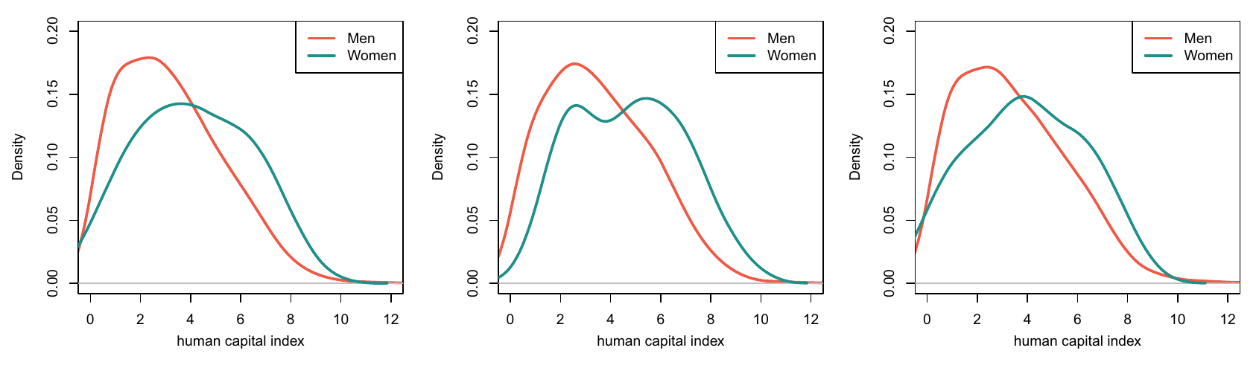
Resultado: o índice das mulheres é maior
Entre quem deixou algum registro, a distribuição das mulheres fica à direita da dos homens.
Distribuição do Índice: Homens × Mulheres Figura 5 do paper
3,98
Todas as áreas
Ciências e medicina
Humanidades
mediana das mulheres (n = 87 de 108)
2,95
mediana dos homens (n = 24.014 de 58.607)
Densidade do índice de capital humano. Vermelho: homens. Verde: mulheres. Só índices positivos.
Diferença de 1,03 ponto
Vale em cada área
Quem entra na conta
A mediana feminina supera a masculina em cerca de 35%. A diferença é significativa a 1%, como mostra o teste do próximo slide.
O hiato aparece em ciências e medicina, cerca de um quarto da amostra, e também nas humanidades.
Só quem tem Wikipedia ou Worldcat: 81% das mulheres e 41% dos homens. A comparação já parte de grupos selecionados.
De la Croix e Vitale (2023), seção 8 e Figura 5, pp. 523–525. Percentuais de 81% e 41%: cálculo do grupo.
17
Notes:
João José
O resultado principal está na Figura 5. A curva verde, das mulheres, fica à direita da vermelha, dos homens. A mediana do índice é 3,98 para elas e 2,95 para eles, uma diferença de cerca de um ponto, ou 35%. Isso vale no total e separadamente em ciências e medicina e em humanidades. Um detalhe importante: a comparação só inclui quem tem índice positivo, isto é, quem aparece na Wikipedia ou no Worldcat. Isso é 81% das mulheres, mas só 41% dos homens, pelas nossas contas. A interpretação dos autores é de seleção positiva: como entrar era muito mais difícil para elas, as que entraram eram excepcionais.
Fonte acadêmica. De la Croix e Vitale (2023), seção 8, Figura 5 e nota 15, pp. 523–525. https://doi.org/10.1093/ereh/heac023

Slide 18
O teste estatístico: soma de postos de Wilcoxon
O paper não estima regressões. Ele compara as duas distribuições com um teste não paramétrico.
O Teste em Quatro Passos
Resultado do Teste nota 15 do paper
1
Hipótese nula
 | Mulheres | Homens
Observações (índice > 0) | 87 | 24.014
Mediana do índice | 3,98 | 2,95
Estatística W | 801.072
p-valor | 0,00
As distribuições do índice de homens e mulheres não diferem por um deslocamento de posição.
2
Por que não um teste t
O índice é assimétrico e os grupos são muito desiguais (87 contra 24.014). O Wilcoxon compara postos e não supõe normalidade.
3
Estatística do teste
z ≈ −3,76
≈ 62%
Ordenam-se todos os índices e contam-se os pares em que um grupo supera o outro: W = 801.072.
aproximação normal da estatística W
dos pares mulher e homem têm a mulher com índice maior
4
Decisão
p-valor = 0,00. Rejeita-se a hipótese nula a 1%: a distribuição feminina está deslocada para a direita.
Conta do grupo, com n₁ = 24.014 e n₂ = 87: E(W) = n₁n₂/2 = 1.044.609; desvio-padrão ≈ 64.778; 1 − W/(n₁n₂) = 0,617.
De la Croix e Vitale (2023), nota 15, p. 525. Valores de z e de 62%: cálculo do grupo, supondo a amostra de índice positivo.
18
Notes:
João José
Aqui está a parte estatística do artigo. Não há regressão: a evidência é descritiva, e a única inferência formal é este teste. O teste de Wilcoxon, ou de Mann-Whitney, compara duas distribuições usando a ordem dos valores, e não os valores em si. Por isso não exige normalidade e funciona com grupos de tamanhos muito diferentes, como 87 mulheres contra 24 mil homens. A hipótese nula é que as duas distribuições têm a mesma posição. O artigo reporta W = 801.072 e p-valor de 0,00, e rejeita a nula a 1%. As duas caixas de baixo são contas nossas a partir de W e dos tamanhos de amostra. A aproximação normal dá z perto de −3,76. E dividindo W pelo número total de pares, 87 vezes 24.014, chegamos a 38%, o que quer dizer que em cerca de 62% dos pares a mulher tem o índice maior. Se perguntarem: supomos que o teste usou a amostra de índice positivo, que é a mesma das medianas, e não corrigimos para empates. Passo para o João Pedro.
Fonte acadêmica. De la Croix e Vitale (2023), seção 8 e nota 15, p. 525. https://doi.org/10.1093/ereh/heac023

Slide 19
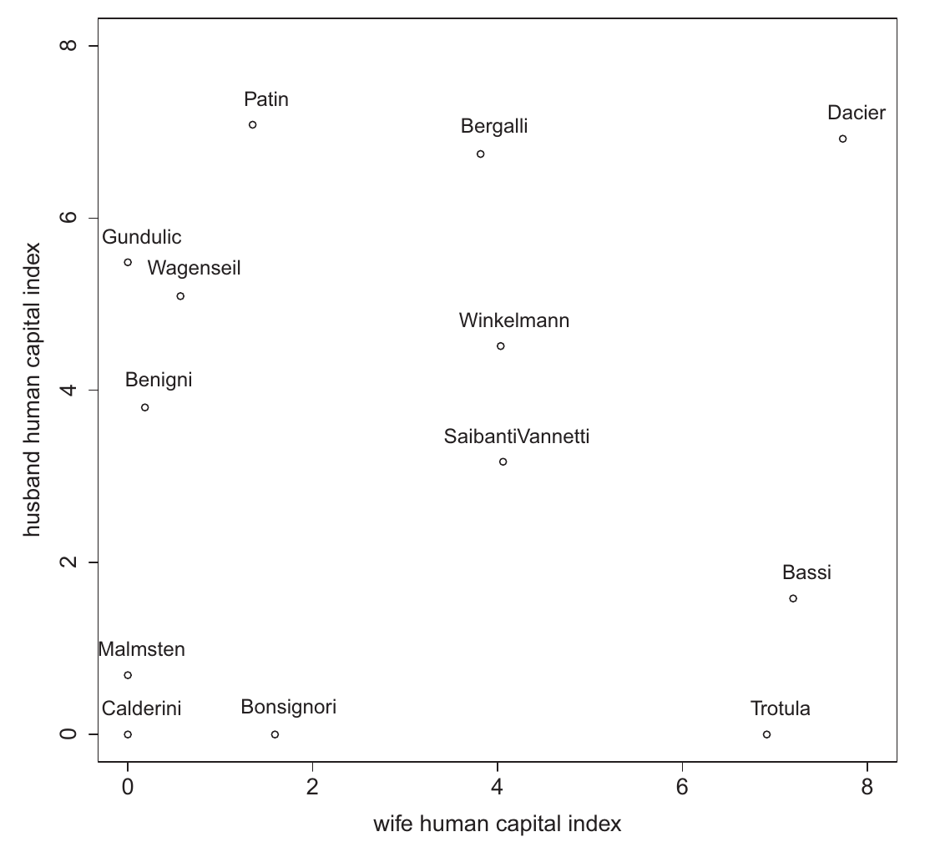
Dentro dos casais e no topo do índice
Em 13 casais de acadêmicos, a vantagem feminina desaparece. O parentesco também abria portas.
Índice do Marido × Índice da Esposa Figura 6 do paper
13
2,86 × 3,47
0,05
casais com os dois cônjuges na academia
média do índice: esposas × maridos
correlação do índice entre os cônjuges
Cinco esposas superam os maridos
Trotula, Bassi, Dacier, Bonsignori e Saibanti ficam abaixo da diagonal. Nos outros oito casais, o índice do marido é maior.
Quem está no topo do índice
As que mais publicaram são francesas, com Madame de Scudéry à frente, e a maior parte das obras é literária. Nas ciências, as exceções são Agnesi (matemática), Bassi (dissertações científicas) e Basseporte (ilustração botânica).
Madame de Scudéry recebeu o prêmio de eloquência da Académie Française em 1671. A primeira mulher só foi admitida em 1980: Marguerite Yourcenar.
Eixo horizontal: esposa. Eixo vertical: marido. Abaixo da diagonal, a esposa supera o marido.
De la Croix e Vitale (2023), seção 8 e Figuras 4 e 6, pp. 523–526.
19
Notes:
João Pedro Verissimo
Um teste interessante da ideia de seleção está nos casais. Em 13 casos, marido e esposa estavam ambos na academia. Nesse subgrupo o resultado se inverte: a média do índice é 2,86 para as esposas e 3,47 para os maridos, e a correlação entre os dois é quase zero. A Figura 6 mostra que só cinco esposas superam os maridos, entre elas Laura Bassi e Anne Dacier. Uma leitura possível, que é nossa, é que o parentesco facilitava a entrada, e por isso a seleção dessas mulheres foi menos rigorosa. Vale olhar também quem está no topo do índice: são sobretudo escritoras francesas, como Madame de Scudéry, que ganhou um prêmio da Académie Française em 1671, embora a academia só tenha admitido uma mulher em 1980. Parte da obra dela, aliás, saiu com o nome do irmão.
Fonte acadêmica. De la Croix e Vitale (2023), seção 8, Figuras 4 e 6, pp. 523–526. https://doi.org/10.1093/ereh/heac023

Slide 20
Conclusão
O protestantismo não foi mais aberto às mulheres no topo do capital humano.
O Que o Paper Mostra
Por Que Isso Importa
Poucas, e no sul católico
Revê a tese de Weber e de Voltaire
108 mulheres em 58.995 acadêmicos, concentradas em Bolonha, Pádua, Salamanca e nas academias do sul.
A Reforma não foi necessariamente mais moderna nem mais liberal que o catolicismo.
Casadas, mas sem filhos
Base e topo são coisas diferentes
79% casaram e 52% não tiveram filhos, contra 12% a 13% nas elites da época.
Alfabetizar mais meninas não garantiu às mulheres o acesso ao capital humano de elite.
Seleção positiva
As regras de entrada importam
Mediana do índice de 3,98 contra 2,95 dos homens, diferença significativa a 1%.
As exceções dependeram de patronos, famílias e instituições. Onde não houve exceção, o talento ficou de fora.
De la Croix e Vitale (2023), seções 1 e 9, pp. 506–508 e 526.
20
Notes:
João Pedro Verissimo
Fechando. O artigo mostra três coisas. As mulheres na academia eram pouquíssimas e estavam concentradas no sul católico. A maioria casou, mas metade não teve filhos. E as que entraram eram, em média, mais notáveis que os homens, o que indica seleção positiva. Por que isso importa para História Econômica? Porque revê a ideia, que vem de Weber, de que o protestantismo foi o motor da modernização. O artigo separa a base do topo: a Reforma alfabetizou mais meninas, mas não deu às mulheres acesso ao capital humano de elite. E mostra que as regras de entrada das instituições decidem quanto talento uma sociedade aproveita.
Fonte acadêmica. De la Croix e Vitale (2023), seções 1 e 9, pp. 506–508 e 526. https://doi.org/10.1093/ereh/heac023

Slide 21


Leitura crítica do grupo
Pontos fortes do artigo e questões que deixamos para o debate.
Pontos Fortes
Limitações e Perguntas para o Debate
Base inédita e ampla
Religião sem identificação
58.995 acadêmicos, 346 instituições e 800 anos na mesma base.
Religião, latitude e organização das universidades variam juntas. Não há regressão nem controles.
Crítica das fontes
Amostra pequena
Separa vínculo forte de fraco e descarta casos sem evidência, como Dorotea Bocchi.
108 mulheres, 87 com índice e 13 casais limitam qualquer teste por subgrupo.
Régua comum
O índice mede a fama de hoje
O mesmo índice compara homens e mulheres entre países e séculos.
Wikipedia e Worldcat podem premiar a raridade: 81% das mulheres têm índice positivo, contra 41% dos homens.
Resultado contraintuitivo
Viés de registro
Desafia a tese de que o protestantismo foi mais aberto ao talento.
Figuras exageradas por prestígio inflam o sul, e academias literárias como a Arcádia ficaram de fora.
Análise do grupo com base em De la Croix e Vitale (2023).
21
Notes:
João Pedro Verissimo
Nossa leitura crítica. Do lado positivo, a base é inédita e enorme, os autores são cuidadosos com as fontes e descartam casos duvidosos, o índice cria uma régua comum e o resultado contraria o senso comum. Do lado das limitações, a principal é a identificação. Religião, latitude, idade e organização das universidades variam juntas, e o artigo não tem regressão nem controles, então a explicação religiosa é uma conjectura. A amostra é pequena: 108 mulheres e só 13 casais. O índice mede fama atual, e mulheres raras podem ser mais lembradas hoje justamente por serem raras. E há viés de registro, porque algumas figuras foram exageradas para dar prestígio às universidades do sul.
Fonte acadêmica. De la Croix e Vitale (2023), seções 2–3 e 7–9, pp. 507–512 e 518–526. https://doi.org/10.1093/ereh/heac023

Slide 22
Obrigado!
Para o debate: se essas mulheres são lembradas hoje justamente por serem raras, o índice mede capital humano ou curiosidade histórica?
Referência
De la Croix, D. e Vitale, M. (2023). Women in European academia before 1800—religion, marriage, and human capital. European Review of Economic History, 27(4), 506–532.
DOI 10.1093/ereh/heac023
Matheus Bretanha | Pedro Folly | João José | João Pedro Verissimo
Notes:
João Pedro Verissimo
Deixamos uma pergunta para o debate. Se essas mulheres são lembradas hoje justamente porque eram raras, o índice de capital humano está medindo qualidade ou curiosidade histórica? E que tipo de evidência permitiria separar o efeito da religião do efeito das regras de admissão? Obrigado, estamos à disposição para perguntas.
Fonte acadêmica. De la Croix e Vitale (2023), artigo completo, pp. 506–532. https://doi.org/10.1093/ereh/heac023

